Slide 2
Digital post

Slide 3
DIGG:s uppdrag inom Digital post
DIGG har enligt förordning (2018:357) om infrastruktur för säkra elektroniska försändelser i uppdrag att tillhandahålla en myndighetsgemensam infrastruktur för säkra elektroniska försändelser från myndigheter till enskilda.
Verksamhetsförvaltning och Verksamhetsutveckling sker hos DIGG
IT-drift, IT-utveckling och IT-förvaltning utförs av Skatteverket på uppdrag av DIGG

Slide 4




Digital post - fakta
Fyra digitala brevlådeoperatörer
Kivra 89 %, Min myndighetspost 9 %, Digimail 1 % och eBoks 1 %
4,5 miljoner brevlådeinnehavare
Privatpersoner 97 % och företag 3 %
169 avsändare
52 770 330 meddelanden under 2020

Slide 5






Digital post – Översiktlig tidslinje
2011-2013
Produktion
2017
Mognad
2016
Tillväxt
2009 -2010 Projektering
2014
Etablering
Framtiden
Transformation?
Verksamt
Affärsmodell
Nya brevlåde-
operatörer
Förslag utreds
Beslut införande
Projektstart
Första flödet
igång
2011 - Bolagsverket – avisering om bolagskapning
2012 SKV (Rot & RUT) och Transportstyrelsen (körförbud)
Tydligare
styrning från
regeringen

Slide 6
Antal meddelanden
52 770 330
41 852 062
28 479 111
13 701 156

Slide 7
Antal avsändare
De 169 avsändarna består av 102 kommuner, 56 statliga myndigheter och 11 regioner.

Slide 8
Antal brevlådor
Mottagare, privatpersoner (antal) | 4 296 443
Mottagare, företag (antal) | 138 918
Av de drygt 4,4 miljoner digitala brevlådorna har Kivra idag 89 % av antalet,
e-Boks 1 %, Digimail 1 % och Min myndighetspost 9 %.

Slide 9
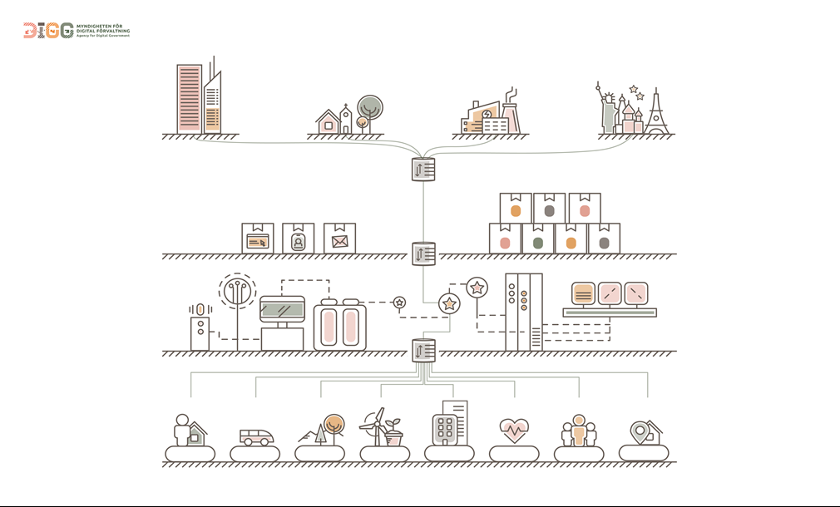
Så här skickas ett meddelande
Förmedlare
Skicka meddelande
Brevlåda
Avsändare
Mottagare
Kvittens
Ja, skicka den till
den här brevlådan
Är det här rätt?
Har mottagaren
digital post?
Ja, avisera
och lagra
Mina meddelanden
Adressregister (FaR)
Notes:
Förmedlaren kan avsändaren köra i egen regi eller anlita underleverantör.
- Slår mot FaR
- Signerar meddelandet
- Skickar till rätt brevlåda
Brevlådan kollar mot FaR
- Är förmedlaren godkänd?
- Tar mottagaren mot myndighetspost från denna avsändare?
- Vilken brevlåda har mottagaren?

Slide 10
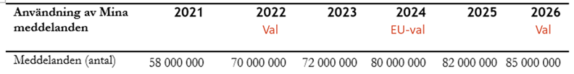
Prognostiserad besparing
Prognostiserad besparing för digital post till och med 2026 är ackumulerat över 1,3 miljarder kr
Med utgångspunkt att:
  utskrift, kuvertering och porto för analog post i snitt kostar 3,5 kr
  föreslagen ersättningsmodell för digital post börjar gälla från och med 2022-01-01
  nedanstående prognos av antal digital meddelanden gäller
Ytterligare besparingar och nyttor görs i minskade transporter, snabbare och säkrare utskick, minskad miljöbelastning samt att mottagaren får sin post samlad och tillgänglig varhelst hen är i världen. Snabbare och säkrare post kan i sin tur spara pengar i andra led, t.ex. minskade antal missade sjukvårdsbesök till följd av utebliven eller försenad post. Med en låg kostnad för att skicka meddelanden kan också andelen servicemeddelanden öka.

